Slide 1
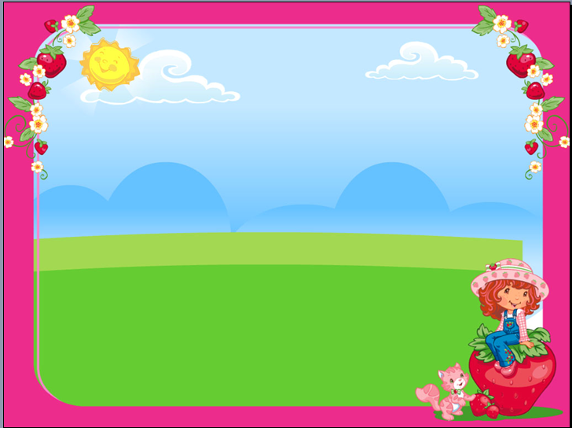
Chào mừng các cô tới dự
Lớp mẫu giáo nhỡ B2
LQVT : Nhận biết mối quan hệ nhiều hơn ít hơn bằng kỹ năng ghép đôi
Giáo viên : Phạm Thị Liệu

Slide 2
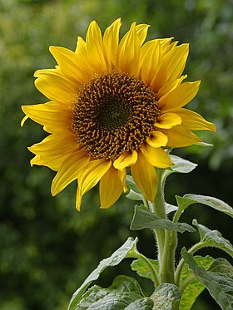

Slide 3
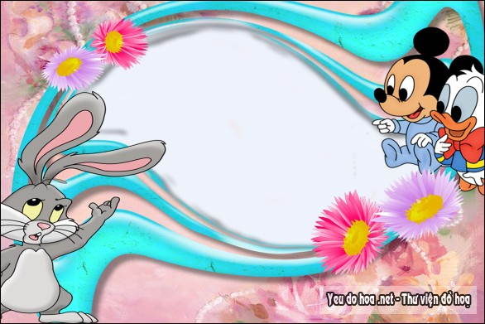
Tro choi
" Đội nào giỏi"

Slide 4
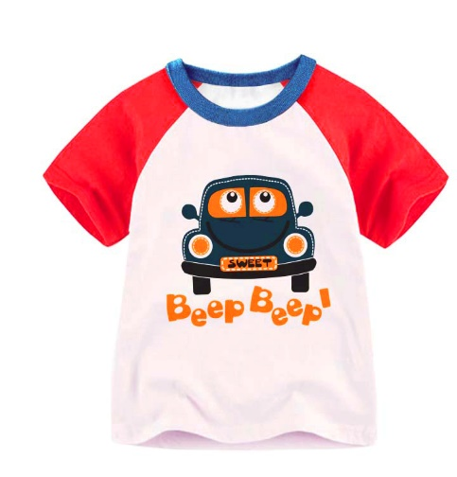
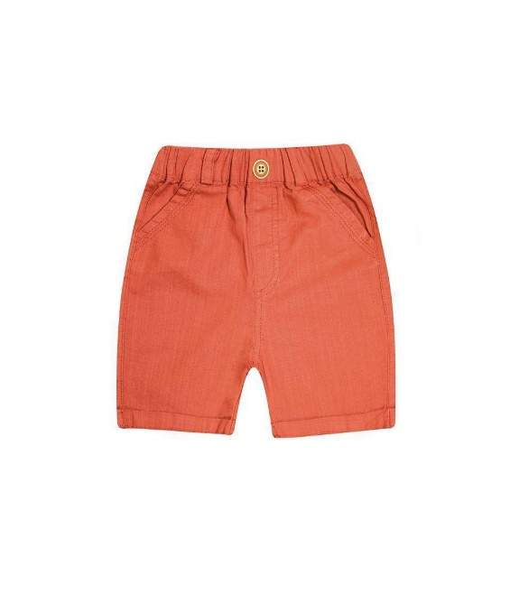

Slide 5
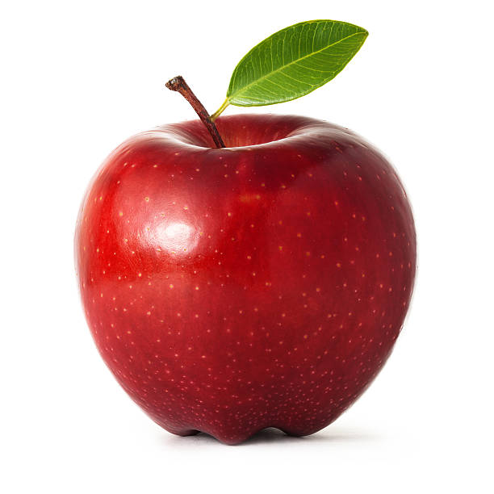

Slide 6
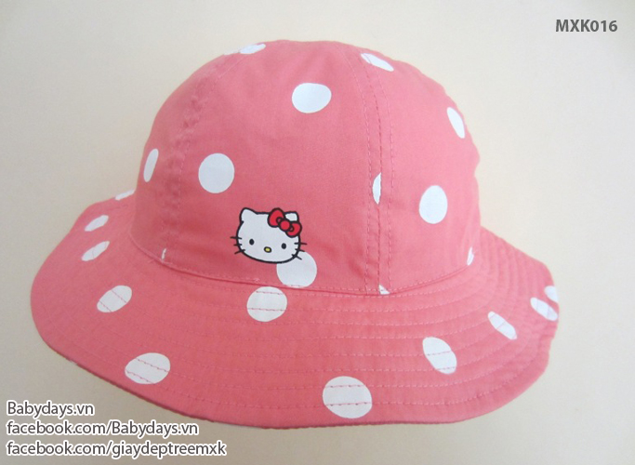
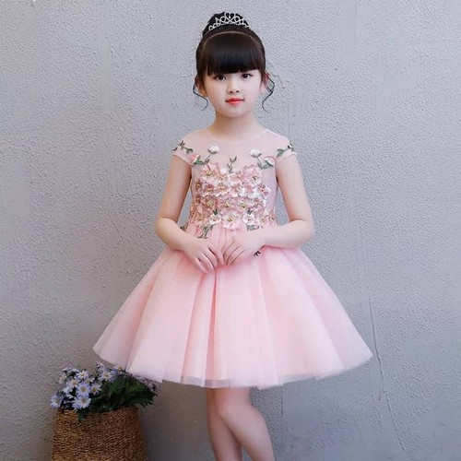

Slide 7
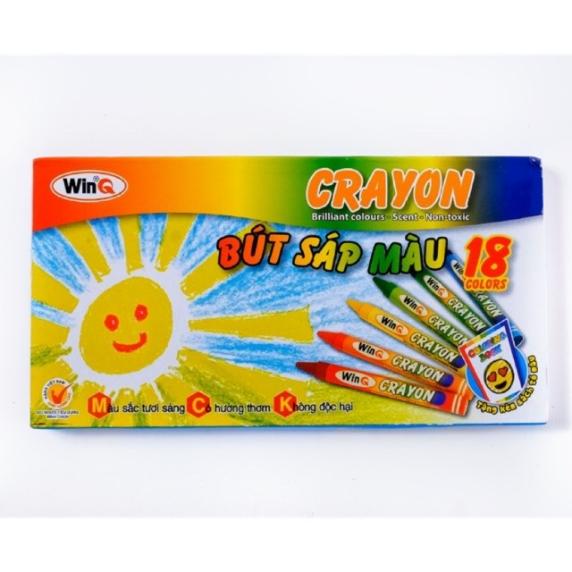

Slide 8
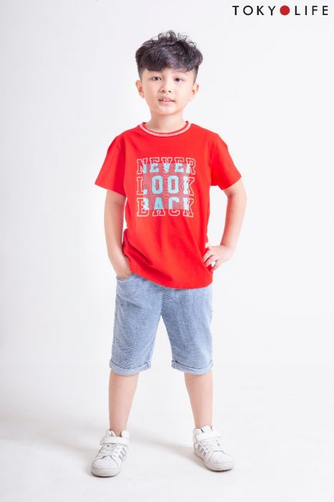

Slide 9
